Slide 1
Учение о клетке. Организация и функция биомембран
Лекция 2
Лектор – д.б.н., проф.Т.М.Шалахметова

Slide 2
Цель и задачи лекции
Цель лекции - сформировать представление об организации и функции биомембран, химическом составе гиалоплазмы и цитозоля.
Задачи лекции:
ознакомить с химическим составом биомембран;
представить современные модели организации биомембран;
ознакомить с основными функциями биологических мембран (пассивный и активный транспорт различных веществ через мембрану, эндо- и экзоцитоз веществ, регуляторная, рецепторная функции, образование межклеточных контактов)

Slide 3
Многокомпонентность цитоплазмы
Цитоплазма – часть клетки без ядра. Клетки отличаются по ядерно-цитоплазматическому отношению. Цитоплазма многокомпонентна.
Структура цитоплазмы включает: гиалоплазму (цитозоль), органеллы, клеточные включения
Гиалоплазма (цитозоль) – растворимый компонент цитоплазмы, которые меняют агрегатное состояние : гель (вязкая фаза)→←золь (жидкая фаза), переход зависит от температуры и гидростатического давления
В гиалоплазме локализованы ферменты, участвующие в синтезе АК, нуклеотидов, жирных кислот, метаболизме сахаров. Там же происходит накопление гликогена, запасных жировых капель, синтез белков на рибосомах, осуществляются процессы гликолиза, синтеза части АТФ.
Гиалоплазма содержит ионы: Na+, K+, Ca2+,Cl-, HCO3-, HPO4-

Slide 4
Химический состав мембран
25-60% липиды: фосфолипиды(глицерофосфатиды), сфингомиелины, стероидные липиды(холестерин, фитостерины);
40-75% белки: ферменты (К+2, Na+2-ТФаза), рецепторные (белки рецепторы гормонов, узнающие соседние клетки и др.), структурные белки (актин, миозин, кадгерины, селектины, спектрины, винкулины, десмоглеины и др.);
2-10% короткие или разветленные углеводы: состояшие из моносахаров маннозы, глюкозы, N-ацетилглюкозо-амина,нейраминовой (сиаловой кислоты) и др. олигосахариды

Slide 5
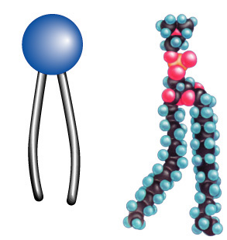
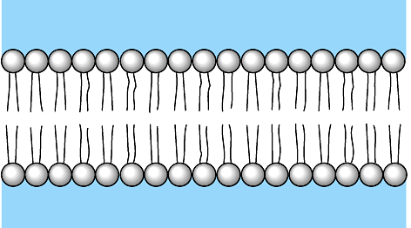
Фосфолипидный слой
Фосфат
Жирные кислота -хвост
  гидрофобна
Фосфатная группа -голова
  гидрофильна
Образуют бислой
Жирная
кислота

Slide 6
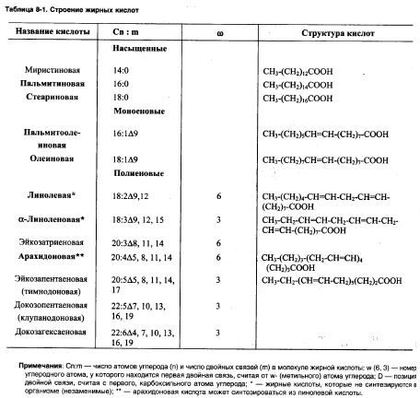
Классификация жирных кислот

Slide 7
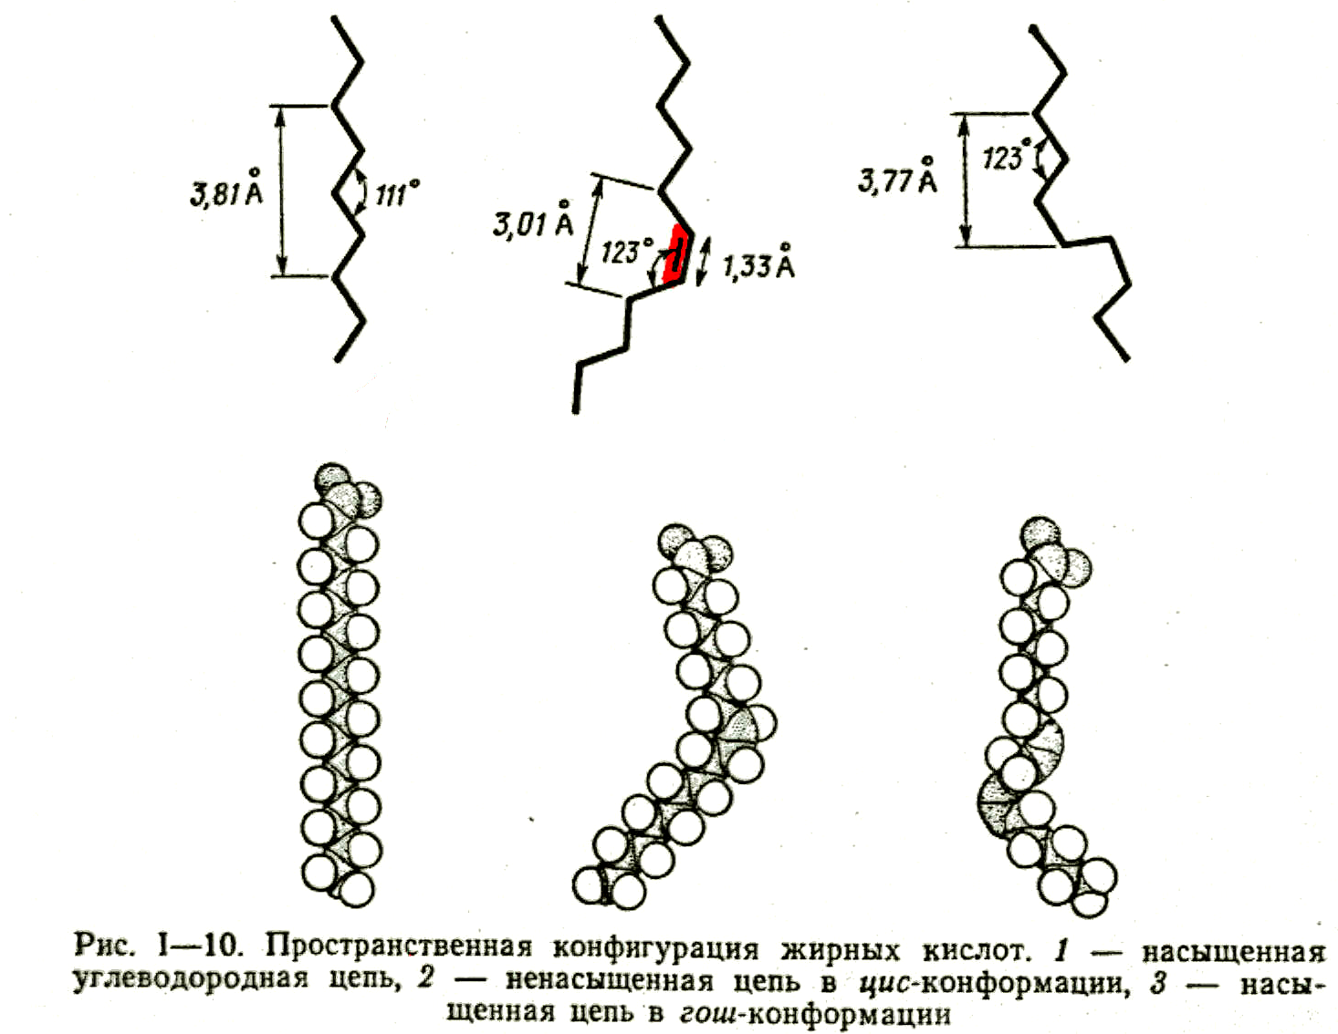

Slide 8
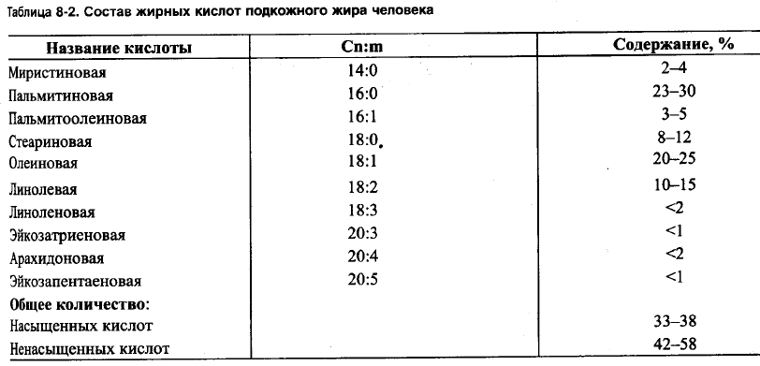
Жирнокислотный состав подкожного жира человека

Slide 9
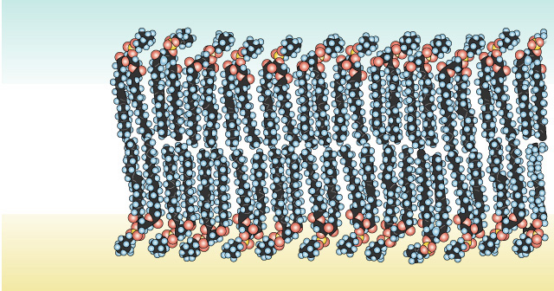
Фосфолипидный слой
polar
hydrophilic
heads
nonpolar
hydrophobic
tails
polar
hydrophilic
heads

Slide 10
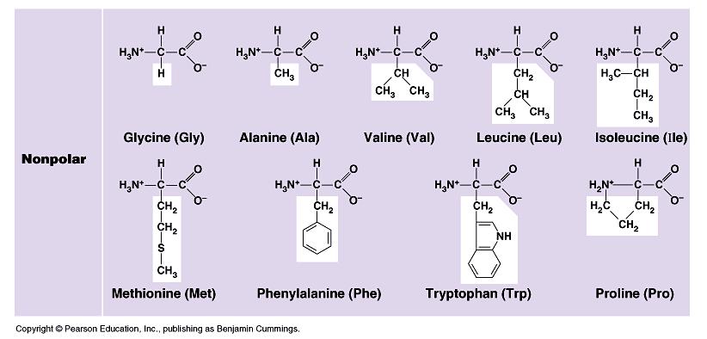
Неполярные и гидрофобные аминокислоты

Slide 11
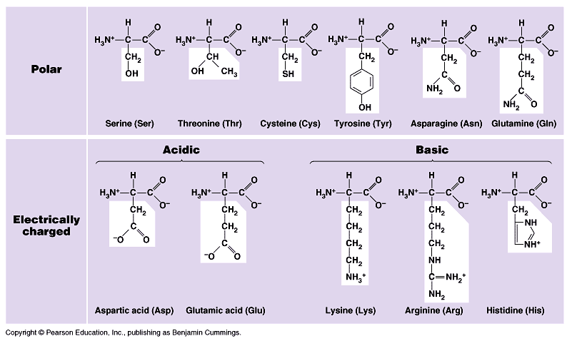
Полярные и гидрофильные аминокислоты

Slide 12
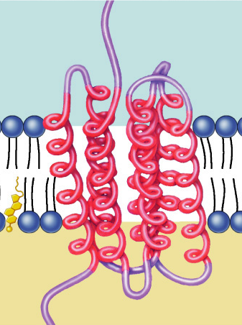
Строение интегрального белка
Полярные участки белка
Неполярные участки белка

Slide 13
Свойства элементов биологических мембран
  Клеточные мембраны
  не содержат НК
Мембранный бислой:
  самосборка, подвижность липидных компонентов,
  асимметрия, фазовые состояния фосфолипидов,
  дефектные зоны бислоя; роль холестерина
Мембранные белки:
  особенности строения
  встраивание в бислой
  олигомерная организация мембранных белков

Slide 14
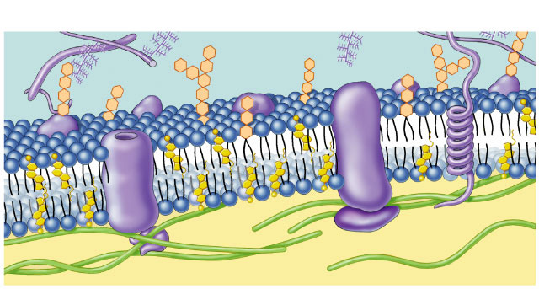
Гликопротеины
Гликолипиды
Фосфолипиды
Холестеринl
Интегральные белки
Периферические белки
Цитоплазма
Микрофиламенты

Slide 15
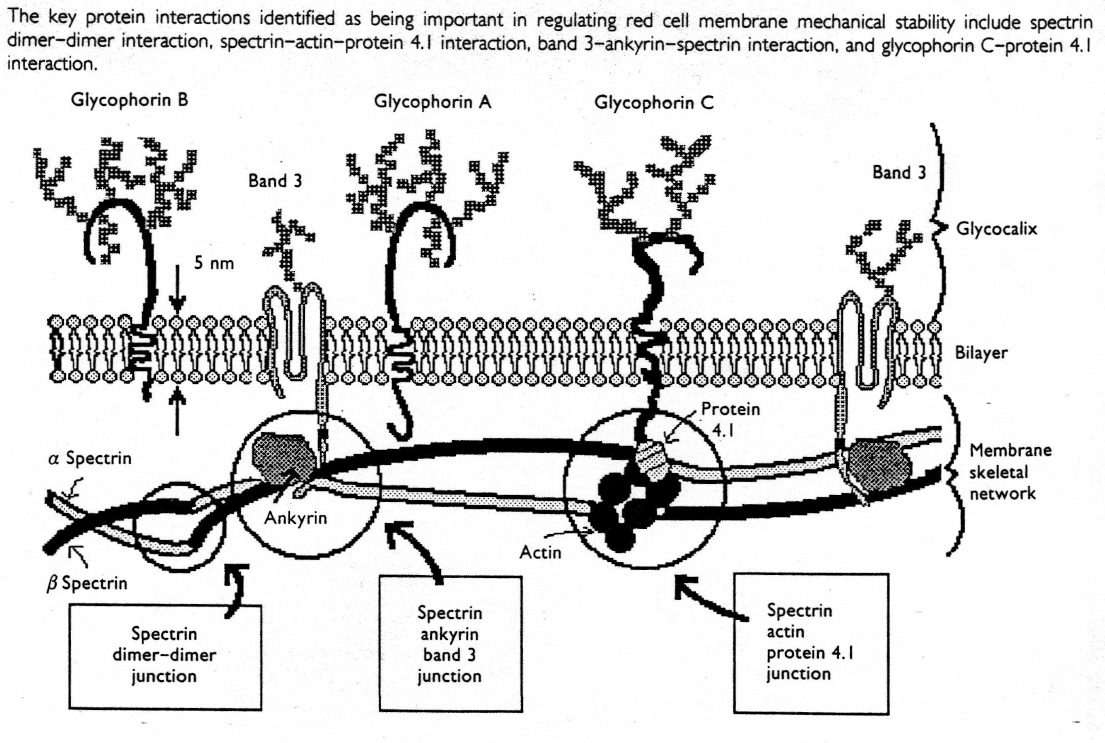
ГЛИКОКАЛИКС И ЦИТОСКЕЛЕТ

Slide 16
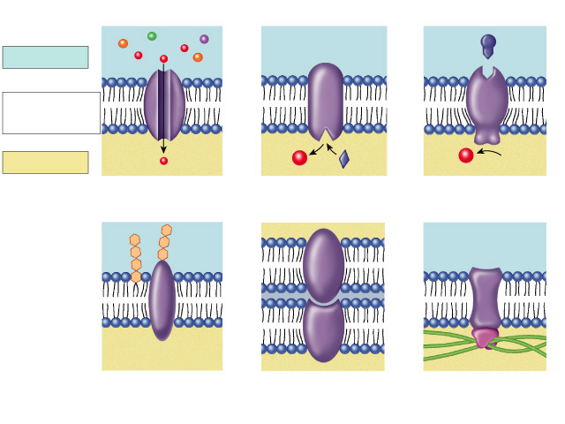
Основные функции белков мембраны
Внешняя
Мембрана
Цитоплазма
Транспортная
Ферментативная
Рецепторная
Маркеры клеточных
поверхностей
Клеточная адгезия
Прикрепление
цитоскелета

Slide 17
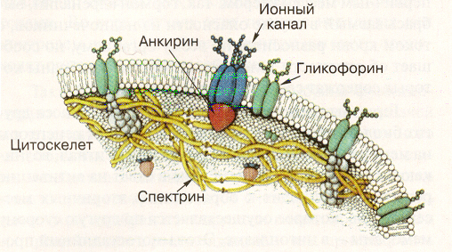
СТРУКТУРНО-ФУНКЦИОНАЛЬНАЯ
РОЛЬ
КЛЕТОЧНЫХ МЕМБРАН
отграничить живое от неживого
организовать внутри клетки компартменты с различными свойствами
контролировать проникновение в клетку и выход из нее метаболитов
реагировать на внешние сигналы (рецепторы, восприятие и трансформация сигналов внутрь клетки)

Slide 18
РЕГУЛЯТОРНАЯ
РОЛЬ
КЛЕТОЧНЫХ МЕМБРАН
создавать среду для защиты гидрофобных белков от водной атаки и обеспечения их функций
служить запасом ряда биологически активных соединений (арахидоната, холестерина, сфингозина, инозитол-трис-фосфата)
контролировать работу мембранных белков

Slide 19
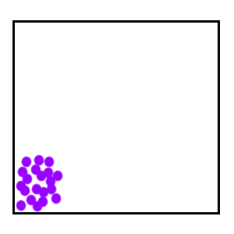
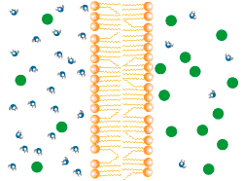
Диффузия
Осмос

Slide 20
ИЗ
Отходы
аммиак
соли
CO₂
H₂O
Продукты
метаболизма
В
Пища
углеводы
сахара, белки
Аминокислоты
Липиды
соли, O₂, H₂O
Из клетки
В клетку

Slide 21
Диффузия через мембрану
Какие вещества могут пройти сквозь мембрану?
  Жиры и другие липиды
Какие вещества НЕ могут пройти сквозь мембрану?
  Полярные молекулы
  ионы
    соли, аммиак
  большие молекулы
    крахмал, белки
lipid
inside cell
NH₃
salt
sugar
aa
H₂O
outside cell

Slide 22
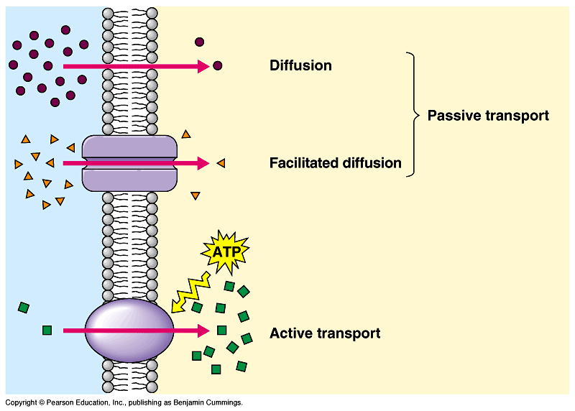
Трансмембранный транспорт
Простая диффузия
Облегченная
диффузия
ATP
Активный
транспорт

Slide 23
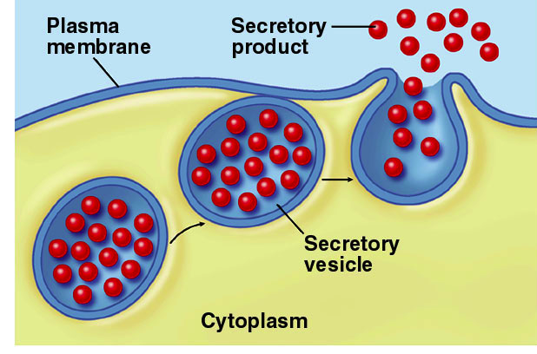
Транспорт крупных молекул
Большие молекулы входят и выходят в клетку и их нее
  Через везикулы и вакуоли путем:
  эндоцитоза
    фагоцитоз = потребление твердых частиц
    пиноцитоз = потребление жидкости
  экзоцитоза
Экзоцитоз

Slide 24
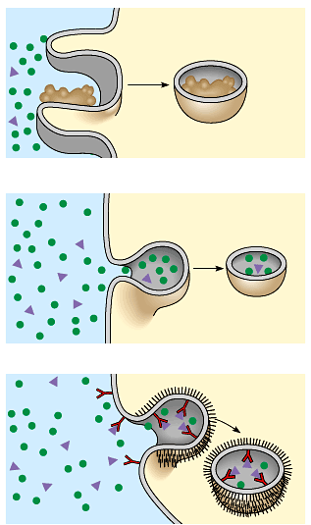
Endocytosis
fuse with lysosome for digestion
phagocytosis
pinocytosis
non-specific
process
triggered by
molecular signal
receptor-mediated
endocytosis

Slide 25
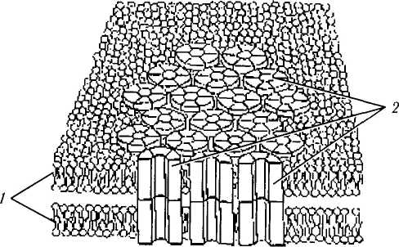
Межклеточные контакты — соединения между клетками, образованные при помощи мембранных белков.
Межклеточные контакты обеспечивают непосредственную связь между клетками в ткани и органах.
Клетки могут взаимодействовать друг с другом также на расстоянии
с помощью сигналов, передаваемых через межклеточное вещество.
Схематическое изображение щелевидного соединения:
1- цитоплазматические мембраны
соседних клеток;
2—коннексоны

Slide 26
Типы межклеточных соединений
Межклеточные соединения делят на :
-простые
-сложные
Сложные межклеточные соединения
подразделяются на :
-запирающие
-сцепляющие
-коммуникационные

Slide 27
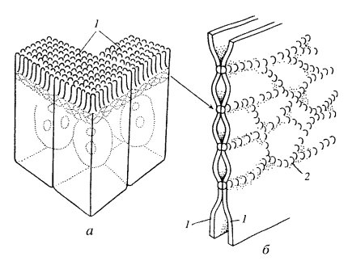
Запирающее или плотное соединение
Характерны для однослойных эпителиев.
Внешние слои двух плазматических мембран максимально сближены.
Видна трехслоность мембраны: два внешних осмофильных слоя обеих мембран сближены до 2-3 нм.
Слияние мембран происходит не по всей площади плотного контакта, а представляет собой ряд точечных сближений мембран
Схема плотного соединения
а — расположение плотного соединения (вставочная пластинка) на клетках (1) кишечного эпителия;
б — трехмерная схема участка плотного соединения: 1 — плазматические мембраны соседних клеток,
2 — глобулы белка окклюдина

Slide 28
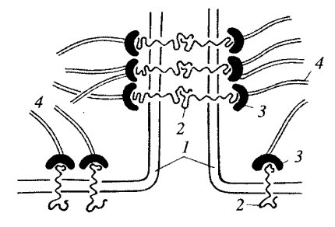
Заякоривающее или сцепляющее соединение
- Соединяют не только плазматические мембраны соседних клеток, но и связываются с фибриллярными элементами цитоскелета.
- Характерно наличие двух типов белков:
- трансмембранные линкерными (связующие белки);
внутриклеточные белки, сцепляющие с элементами цитоскелета.
Схема строения заякоривающих адгезивных соединений
1- плазматическая мембрана;
2 - трансмембранные линкерные гликопротеиды;
3-внутриклеточные белки сцепления;
4 - элементы цитоскелета

Slide 29
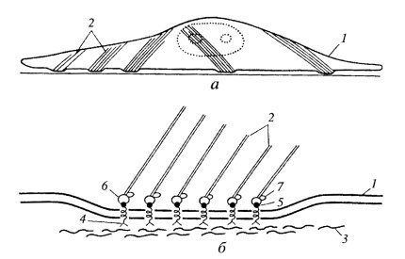
Фокальные контакты или бляшки сцепления
Встречаются у многих клеток и особенно хорошо изучены у фибробластов.
Функциональное значение фокальных контактов заключается как в закреплении клетки на внеклеточных структурах, так и в создании механизма, позволяющего клеткам перемещаться.
Фокальный контакт
а — расположение в фибробласте; 6 — молекулярная схема.
1 — плазматическая мембрана; 2 — микрофиламенты;
3 — фибронектин; 4 — рецептор фибронектина; 5 — талин; 6 — винкулин; 7 — α-актинин

Slide 30
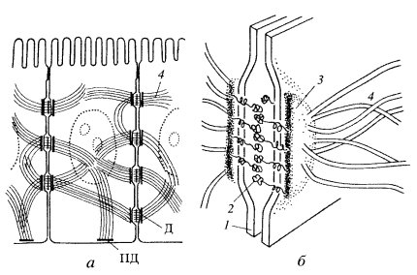
Десмосомы — структуры в виде бляшек или кнопок, также соединяют клетки друг с другом. В межклеточном пространстве здесь также виден плотный слой, представленный взаимодействующими интегральными мембранными кадгеринами — десмоглеинами, которые сцепляют клетки друг с другом. Десмосомы встречаются чаще всего в эпителиях, в этом случае промежуточные филаменты содержат кератины.

Slide 31
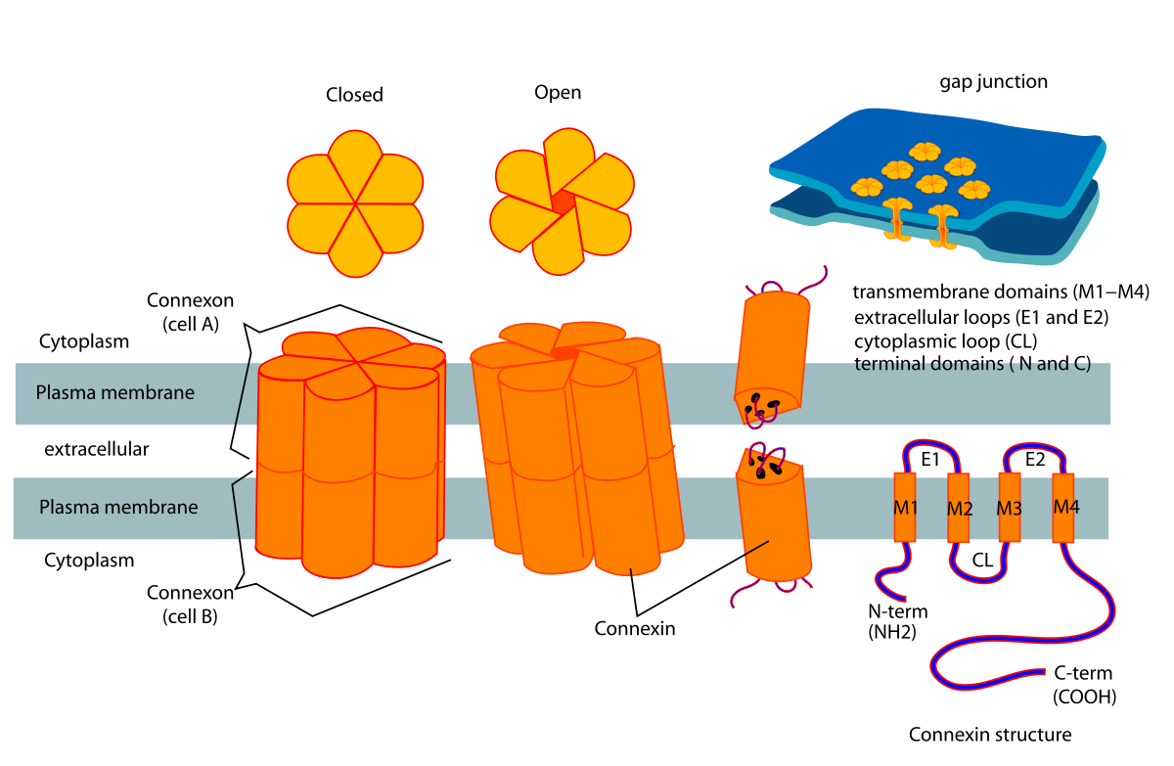
Щелевые коммуникационные контакты – участвуют в передаче химических веществ из клетки в клетку, метаболической кооперации между клетками

Slide 32
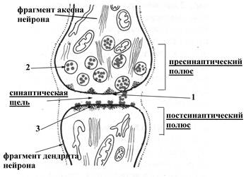
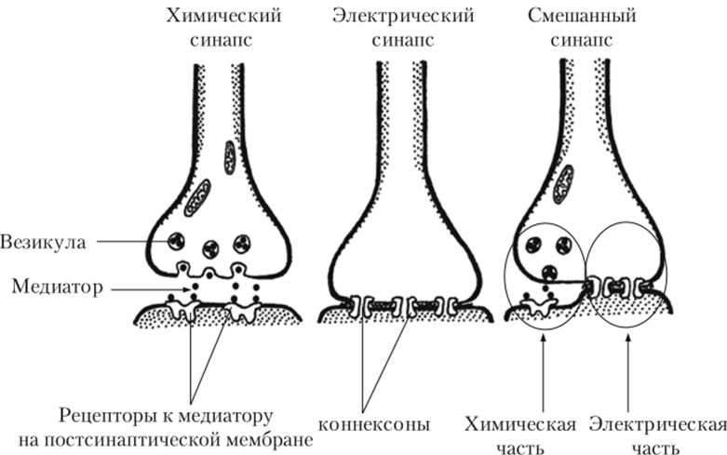
Синаптический контакт (синапсы)

Slide 33
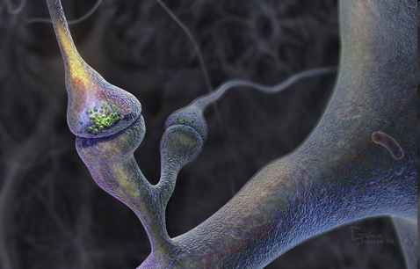
Синаптические контакты или межнейронные синапсы - -служат для передачи возбуждения или торможения с одной нервной клетки на другую или иннервируемую клетку

